Slide 1
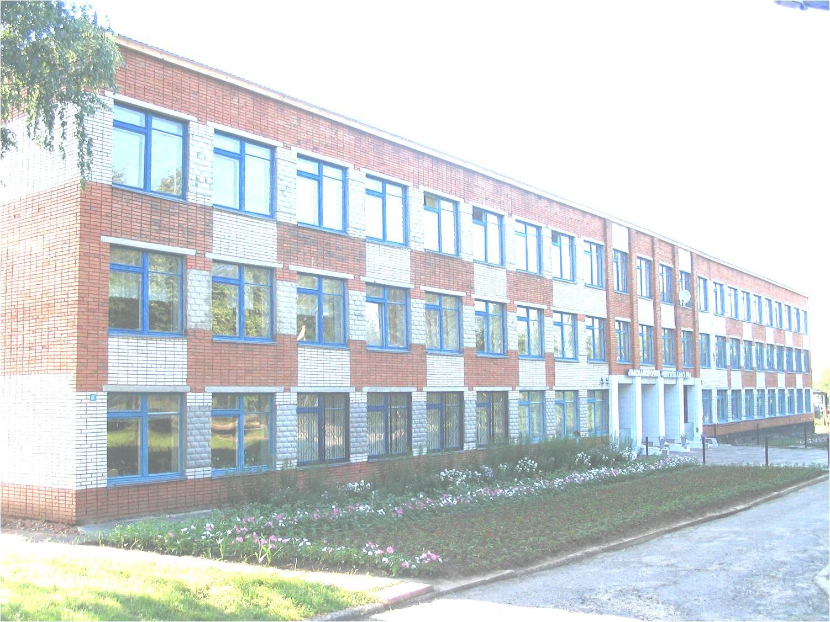
МОУ Большесундырская СОШ
Моргаушского района
Чувашской Республики
Научно-исследовательская работа
Изучение камертона.
Выполнила: Лебедева Ирина,
ученица 10 класса,
Руководитель: Максимов Ю. А.
учитель физики.

Slide 2
Цель проекта
Изучение зависимости частоты школьного камертона от длины его ветви и от массы муфты с применением полученных результатов для проведения эксперимента по проверке музыкального слуха
Проведение эксперимента по определению собственной частоты колебаний камертона при различных положениях муфты, закрепленной на одной из его ветвей.
Проведение аналогичных измерений для других муфт, отличных друг от друга по массе
Сопоставление полученных характеристик.
Применение полученных зависимостей для проверки музыкального слуха двух групп учащихся.

Slide 3
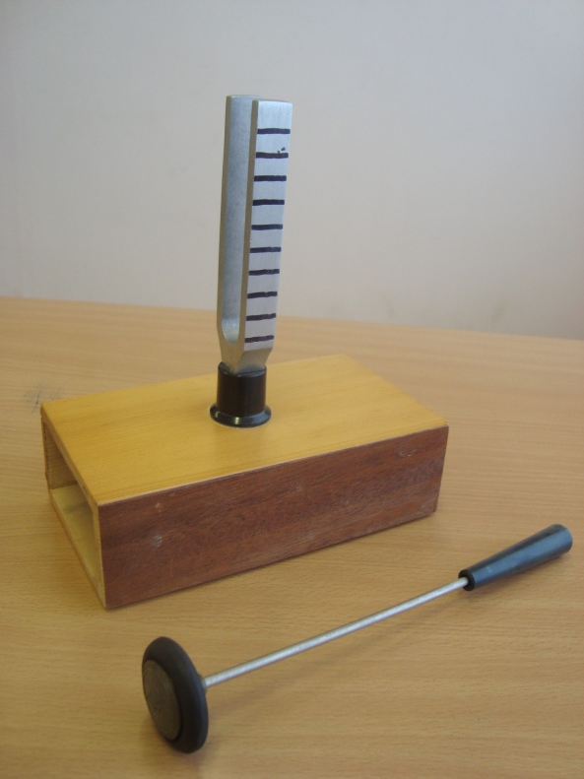
Подготовка установки
На ножку камертона нанесли шкалу с ценой деления 1 см.
Для выбора параметров работы осциллографа имеется специальное «окно», в котором произвели установку:
Развертка-0,005 сек/дел.
Чувствительность – 0.5 В/дел
Режим регистрации сигналов – периодический(авто)
3. Регуляторы громкости на динамике и УНЧ установили на максимальные положения.

Slide 4
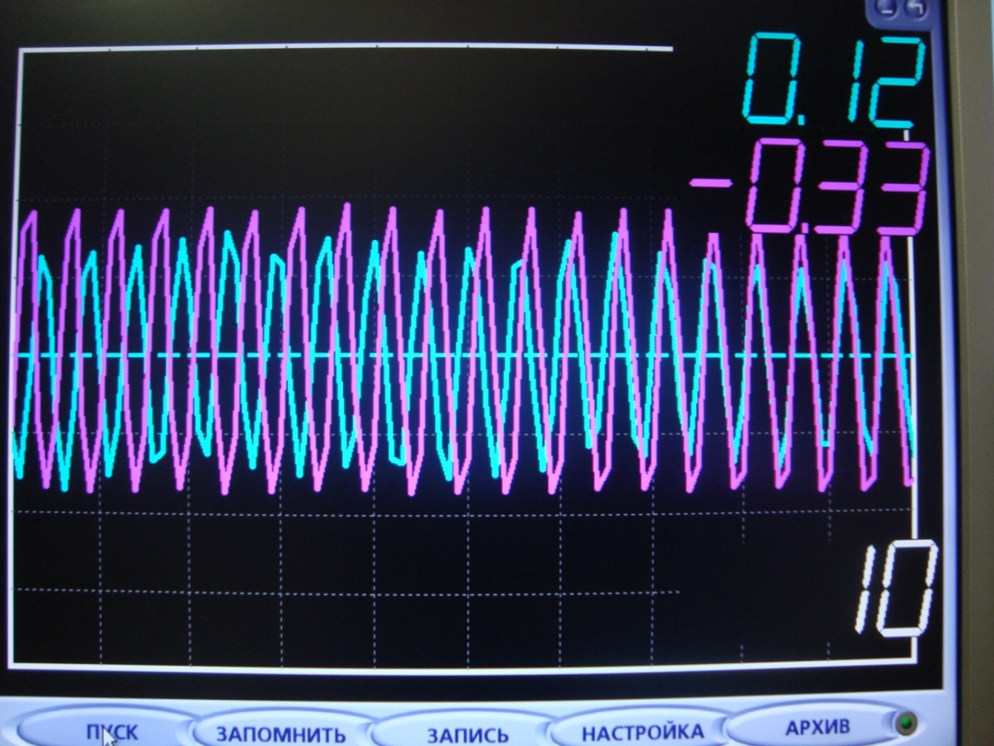
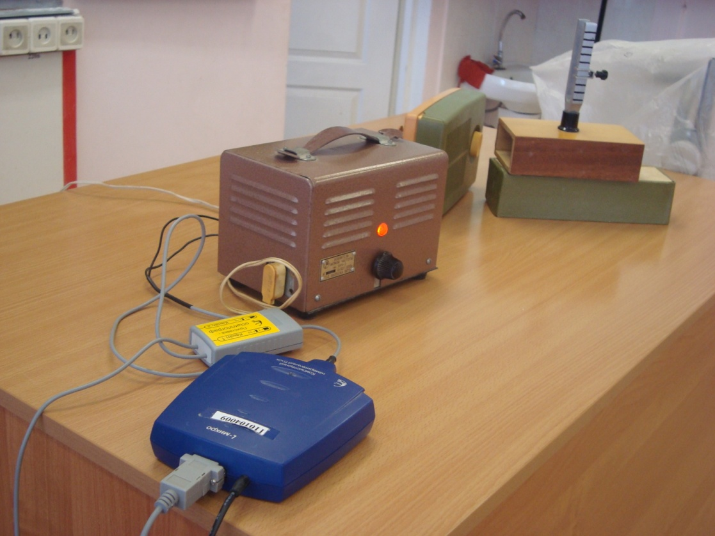
Структура исследовательской работы
Схематический рисунок установки:
7
1
4
5
6
2
3
Камертон (440 Гц) с резиновым молоточком
Динамик
УНЧ
Приставка – осциллограф
Компьютерный измерительный блок «L-микро»
Системный блок компьютера
Генератор низкочастотный

Slide 5
График зависимости частоты звука от длины ветви камертона

Slide 6
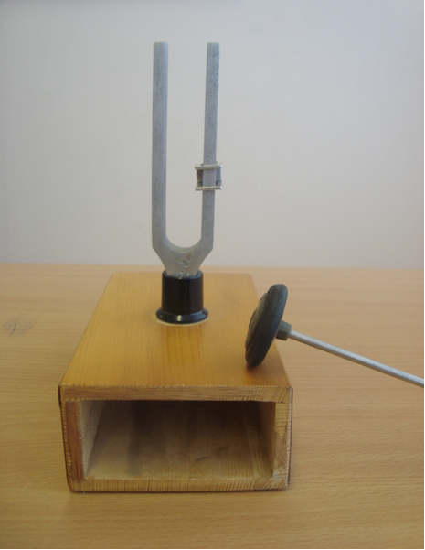
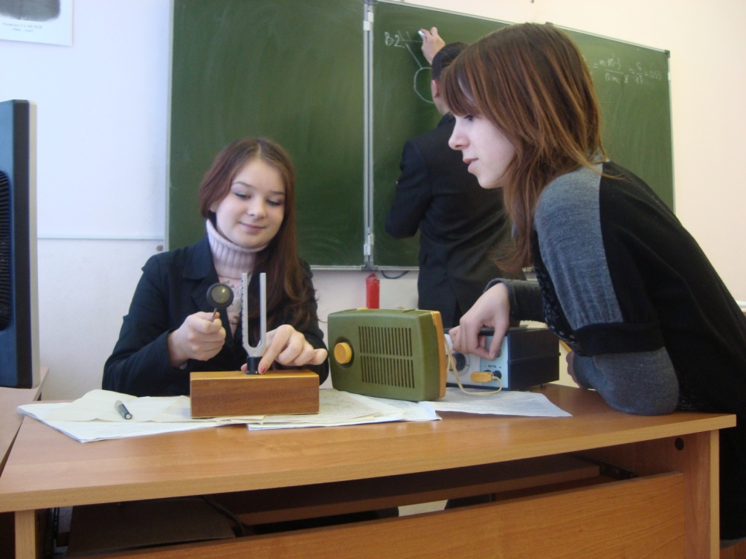
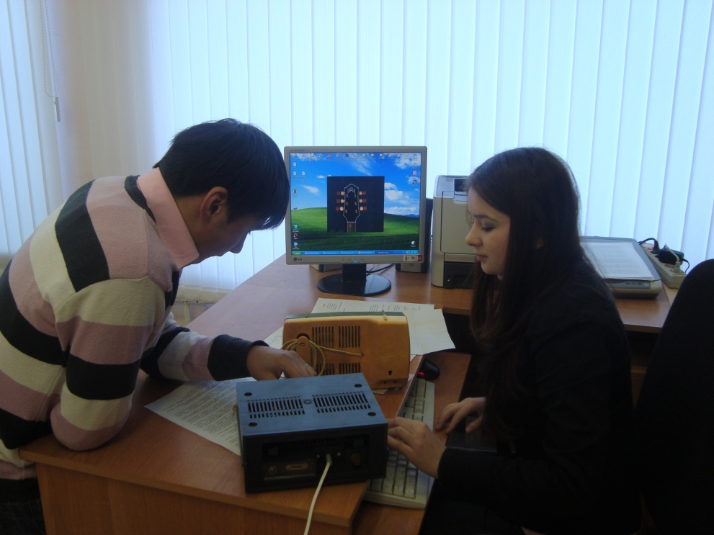
Применение полученного результата для выявления музыкального слуха
Применяя генератор низкочастотных волн и камертон
Применяя электронный генератор звука и генератор низкочастотных волн

Slide 7
Камертон или электронный генератор?

Slide 8
Выводы
При увеличении длины ветви камертона частота звуковых колебаний увеличивается;
При перемещении муфты в середине ветви камертона частота колебаний изменяется более резко;
При увеличении массы ветви камертона увеличивается начальная частота колебания(т.е. частота при длине ветви камертона 1 см.), а также кривизна графика - он становится более выпуклой с увеличением массы.
Для малых и больших длин ветви камертона частота увеличивается менее резко, чем для средних.
Тон звука от камертона определить легче чем звук от других источников, поскольку камертон издает чистые звуки, поэтому лучше проверять слух с помощью камертона, а не электронного генератора;
В целом музыкальный слух лучше развит у девочек, чем у мальчиков.
Большинство учеников определило частоту звука с третьего раза. Немногим удалось определить ее с первой попытки.
Результаты данного эксперимента можно применить на практике для:
Определения частоты колебания устройств
Определения музыкального слуха
Проведения практических работ на уроках.

Slide 9
Использованная литература и Интернет-ресурсы.
http://soft.softodrom.ru/scr/screen.php?id=4461 – компьютерная программа «Настройка гитары».
http://ru.wikipedia.org/wiki/Звук

